Slide 1
Physikalische Grundlagen im digitalen Röntgen & Dosisgrundlagen
Mag. P. Torbica,
Univ. Kl. für Radiologie, Innsbruck

Slide 2
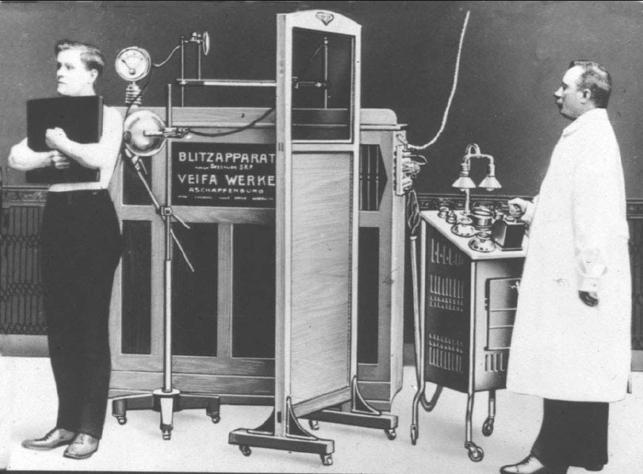
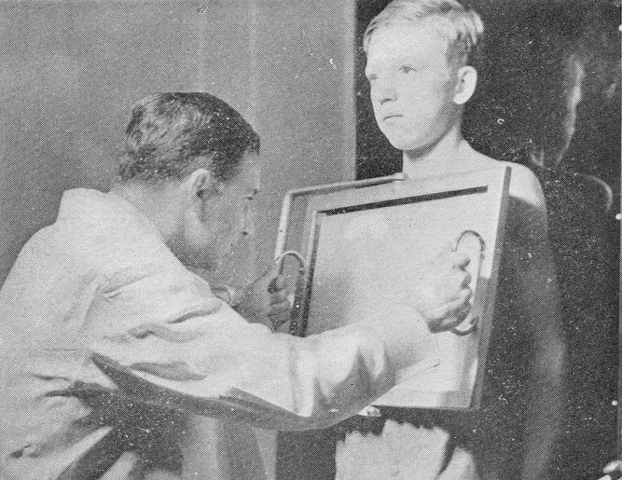
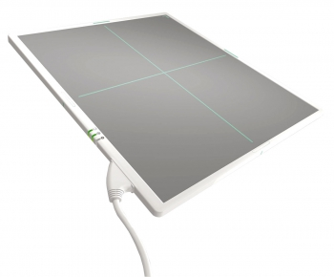
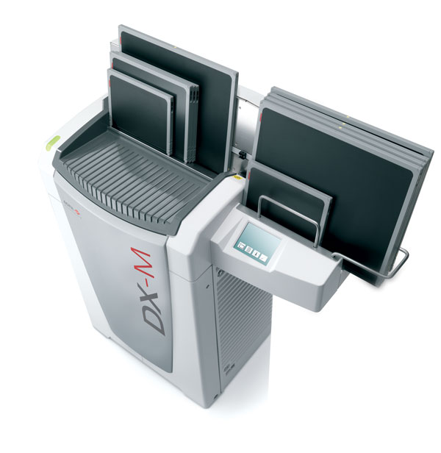
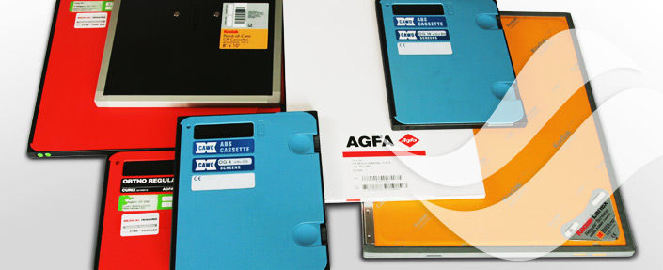

Slide 3
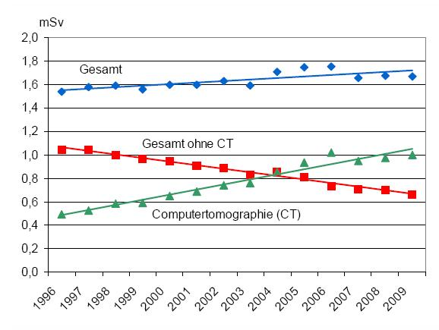
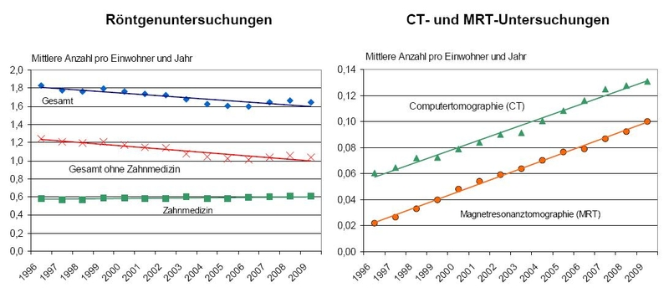
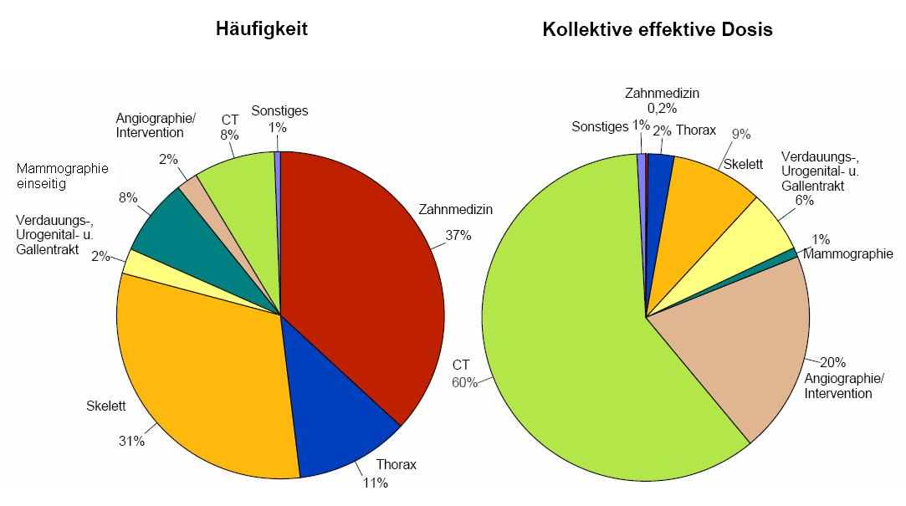
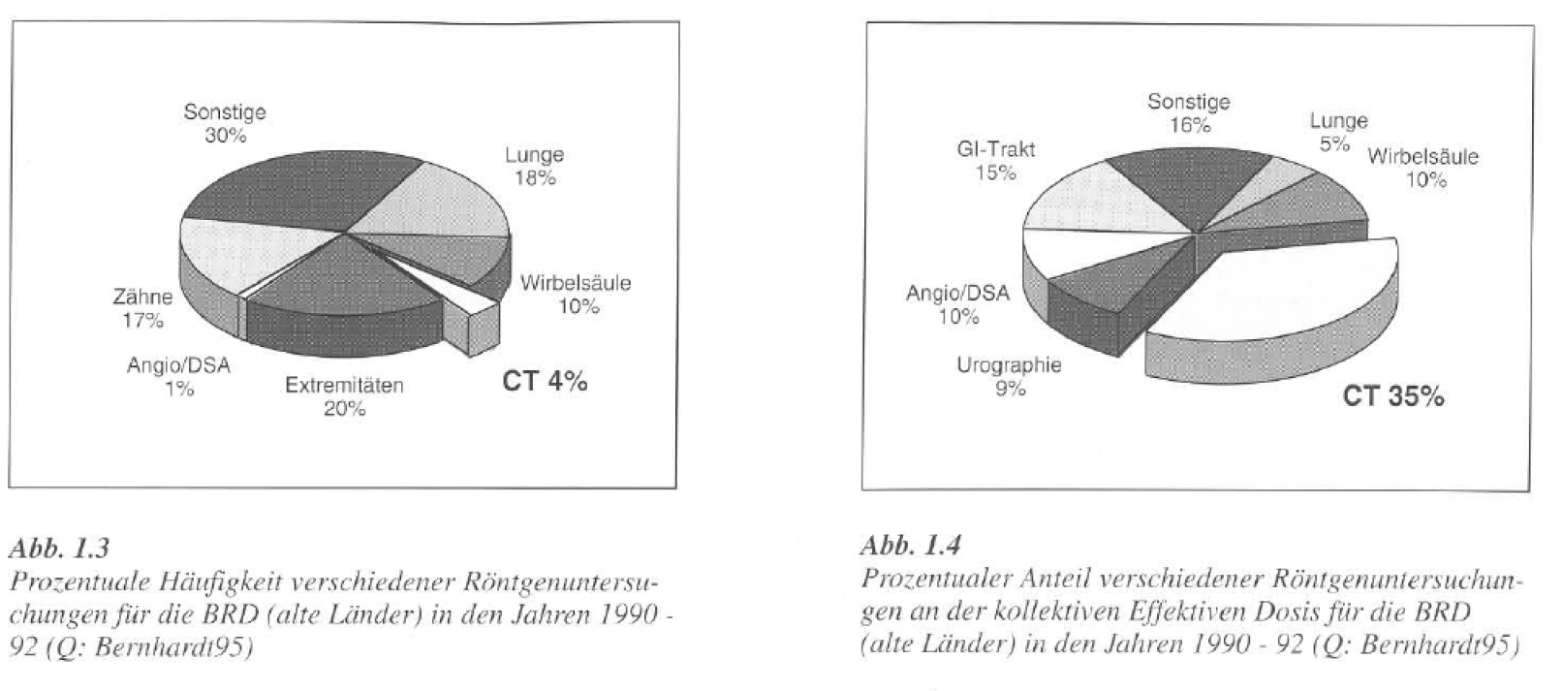
Bilder: Das Bundesamt für Strahlenschutz (BSF)

Slide 4
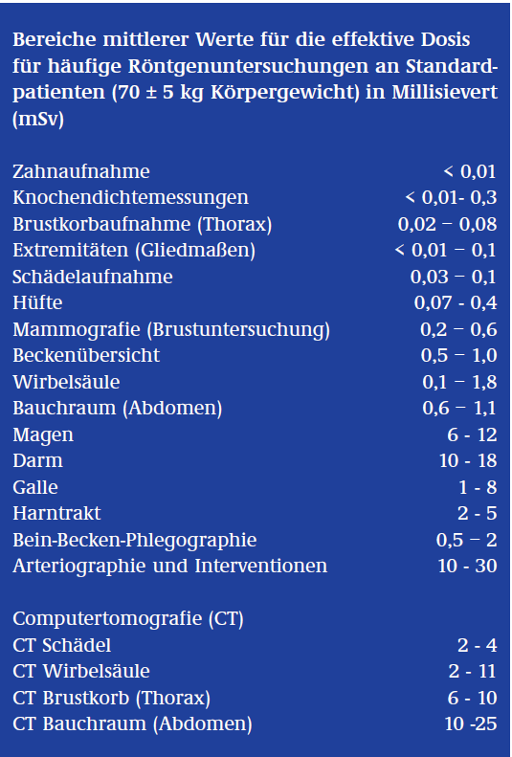
Dosis
Was ist 1 mSv ?
1 mSv 1mJ/kg
Zelle 10µm
1 kg 10¹² Zellen
1 J 6,242* 10¹⁸ eV
1 mSv 6,242* 10¹⁵ eV/kg
Ionisierungsenergie 30 eV
Schäden/mSv 210 (pro Zelle)
Untersuchungsdauer 0,01-10s
Bild: Das Bundesamt für Strahlenschutz (BSF)

Slide 5
LDRM

Slide 6
Danke

Slide 7
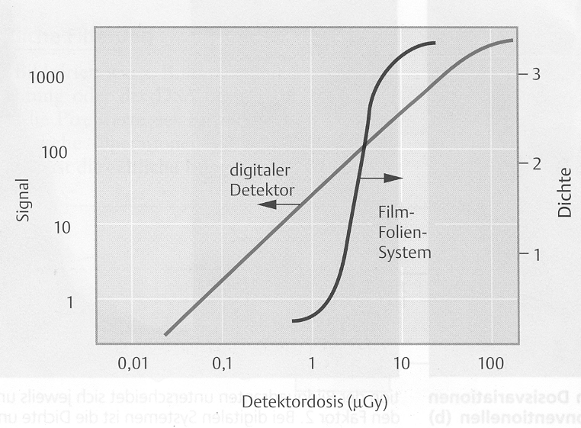

Slide 8
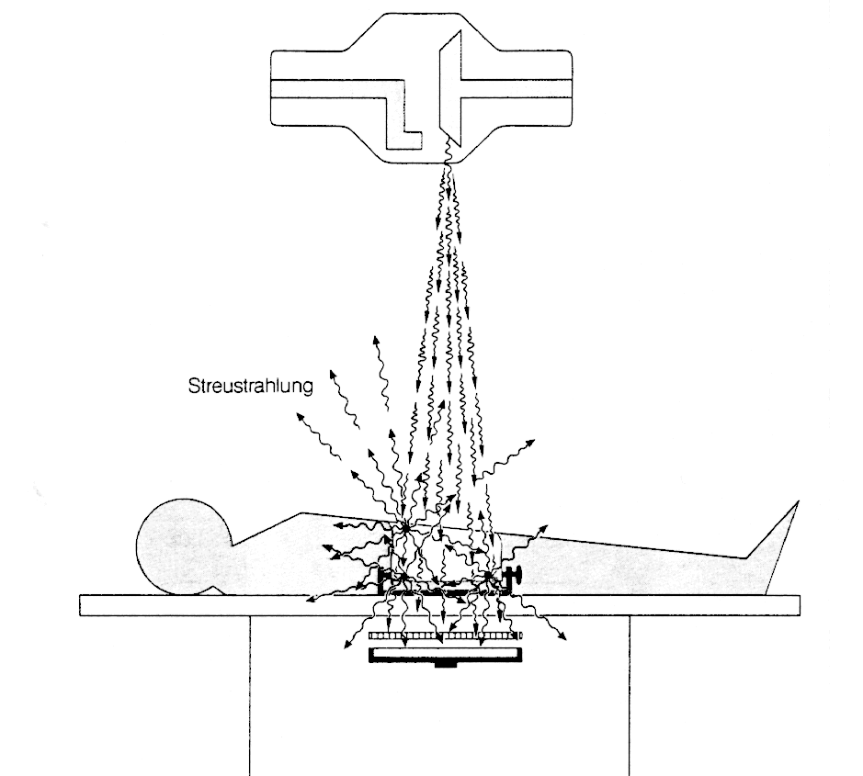
Wechselwirkungsprozesse
Photoeffekt
Comptoneffekt
Rayleighstreuung
Vorbereitungskurs
Ao. Univ.-Prof. DI Dr. Peter Homolka

